Slide 1


Eficiencia y Complejidad Clínica
Benjamin Bravo
Universidad del Desarrollo Análisis de Datos e Inferencia Estadística

Slide 2

El Problema
Chile tiene solo 2 camas por 1.000 habitantes, frente al promedio de 4,2 de la OCDE. No existen análisis longitudinales que integren eficiencia operacional y complejidad clínica usando el dataset REM20 completo (2014–2025). Ese es el gap que este proyecto aborda.

Slide 3

Pregunta de Investigación
Análisis REM20 · DEIS/MINSAL · 2014–2025
¿Cómo han evolucionado la eficiencia operacional y la complejidad clínica del sistema hospitalario chileno entre 2014 y 2025, y cuál es la relación entre ocupación de camas y letalidad?
3

Slide 4

Dataset REM20
Fuente: DEIS/MINSAL · Portal datos.gob.cl
157.996 registros válidos · 20 variables · 313 establecimientos · 31 áreas funcionales · 2014–2025
Granularidad: mensual por establecimiento y área funcional

Slide 5
Metodología de Análisis
Limpieza → EDA → Estadística descriptiva → 5 preguntas de análisis → Estimación estadística IC 95%
Estudio observacional retrospectivo descriptivo-analítico. Se eliminaron 1.792 registros con inconsistencias lógicas. Las áreas funcionales se clasificaron en alta, media y baja complejidad para comparaciones entre grupos.
5

Slide 6
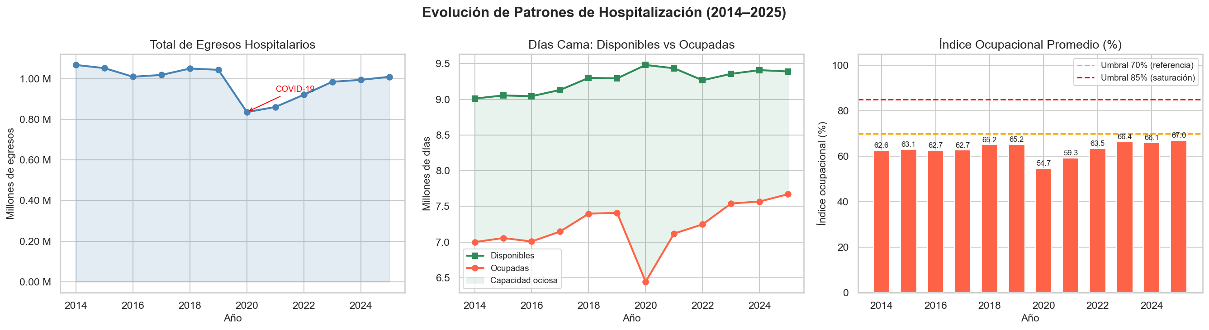
Hallazgo 1
Evolución de Patrones de Hospitalización
Egresos estables sobre 1M (2014–2019). Caída del 19% en 2020 por COVID-19 (840K). Recuperación progresiva sin alcanzar niveles previos. Índice ocupacional nacional: 62–67%, bajo el umbral del 70%.

Slide 7
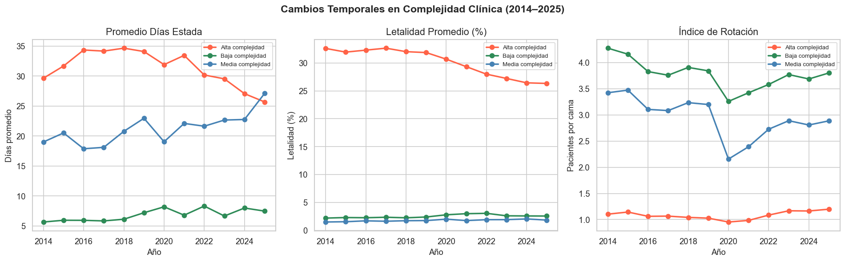
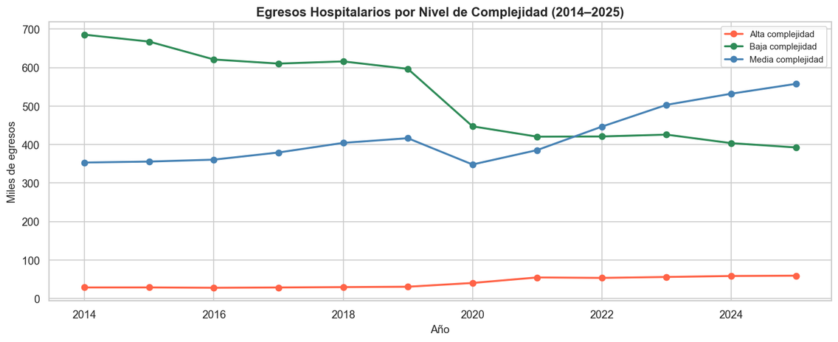
Hallazgo 2
Cambios en Complejidad Clínica
El sistema se desplaza hacia más casos de alta y media complejidad. Egresos de baja complejidad cayeron de 680K a 400K. Alta complejidad creció de 25K a 60K, lo que explica la baja en letalidad porcentual.

Slide 8
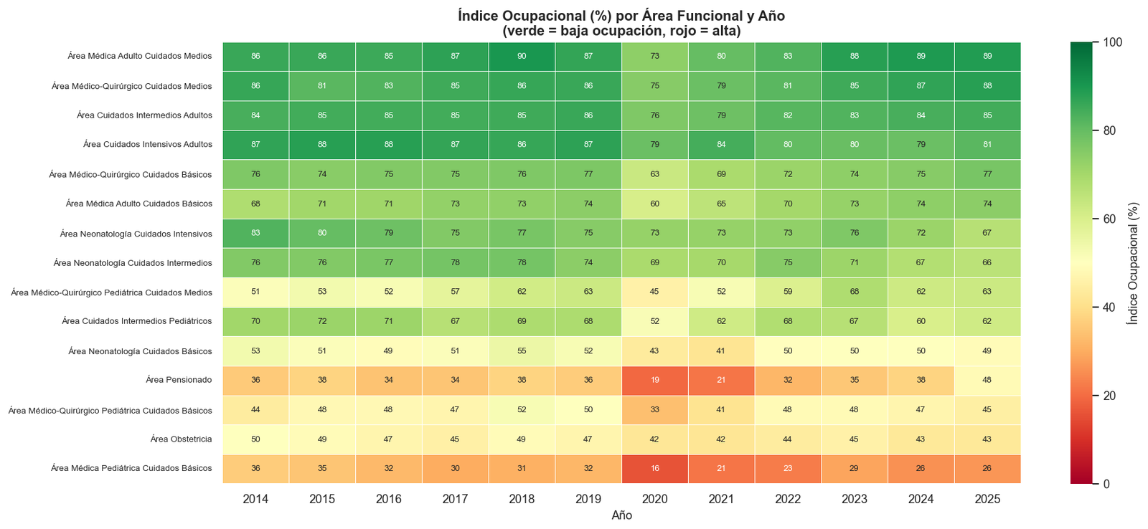
Hallazgo 3
Eficiencia en el Uso de Camas
Alta complejidad opera en 74–80%, crónicamente sobre el umbral OMS del 70%. Media y baja por debajo, arrastrando el promedio nacional. Heterogeneidad oculta detrás del promedio agregado.

Slide 9
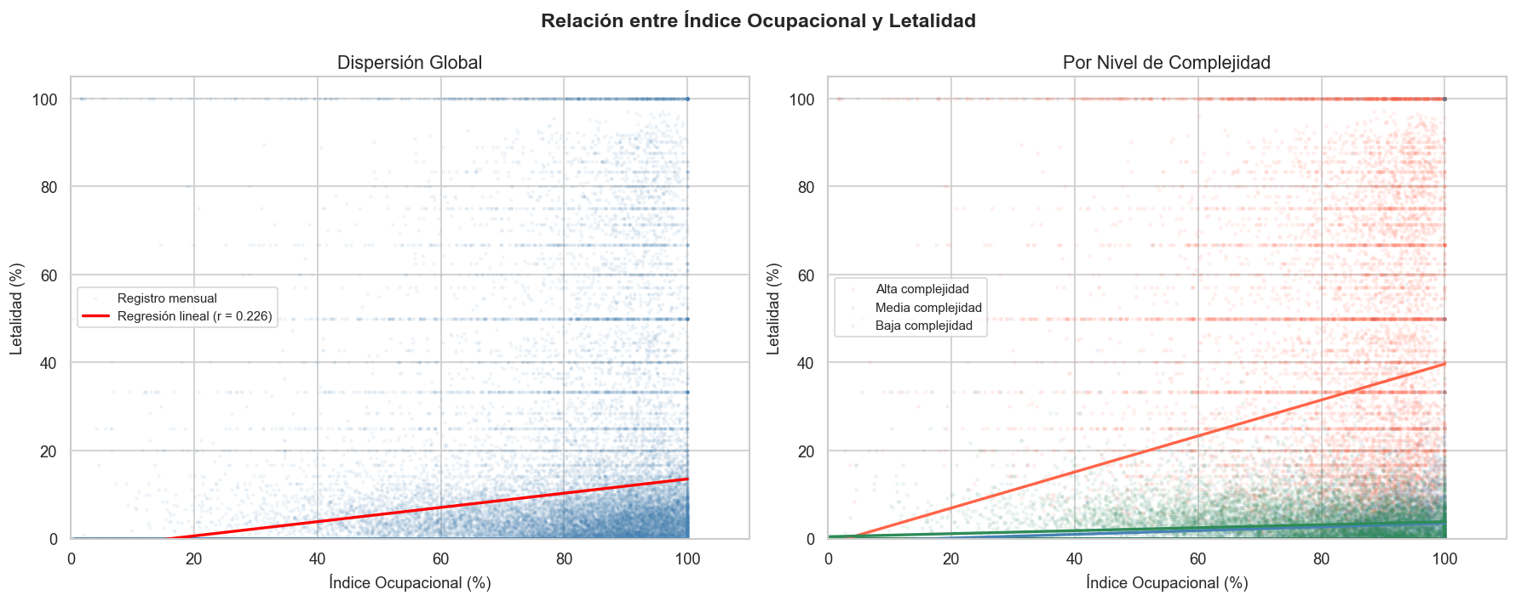
Hallazgo 4
Ocupación vs Letalidad
Correlación global débil (r=0,226). En alta complejidad la pendiente es pronunciada: a mayor ocupación, mayor letalidad. El análisis agregado oculta relaciones importantes que solo son visibles al segmentar por complejidad.

Slide 10
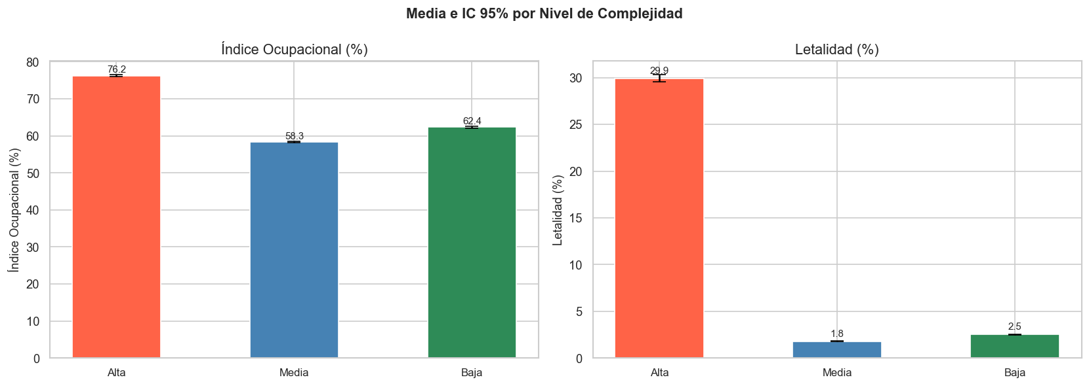
Estimación Estadística — Conclusiones
IC 95%
Alta complejidad: IO=76,2% · Letalidad=29,9%
Media complejidad: IO=58,3% · Letalidad=1,8%
Baja complejidad: IO=62,4% · Letalidad=2,5%
Respuesta: El sistema opera con eficiencia heterogénea. Alta complejidad está crónicamente saturada mientras otras áreas tienen capacidad ociosa. La ocupación se asocia a mayor letalidad solo en unidades críticas.

Slide 11
Conclusiones
Los patrones se mantuvieron estables salvo en 2020. El sistema se desplaza hacia mayor complejidad. La eficiencia es heterogénea: alta complejidad saturada, baja subutilizada. La pandemia fue el único quiebre estructural del período.

